Slide 1



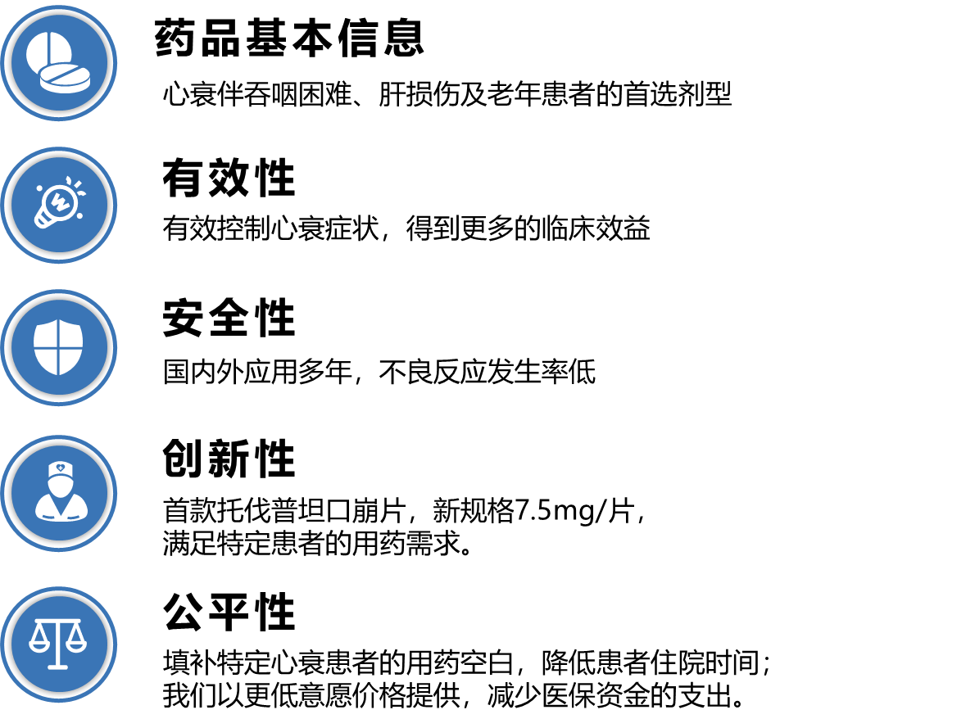
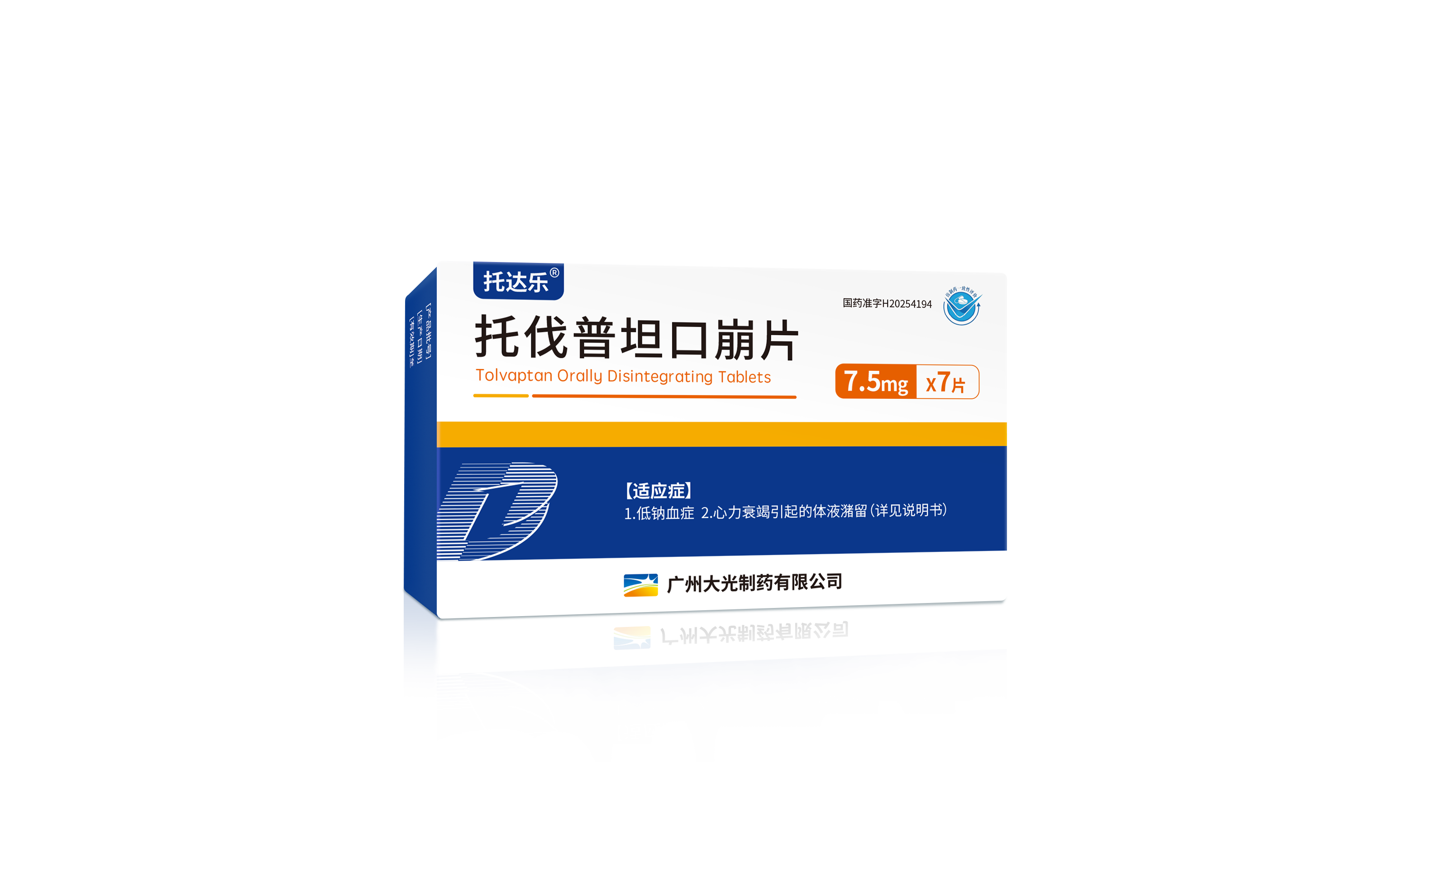
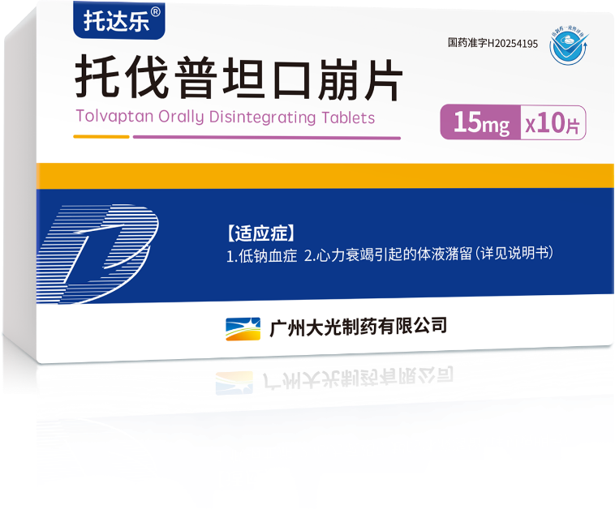
®
托达乐
托伐普坦口崩片
C o n t e n t
目 录
Tolvaptan Orally Disintegrating Tablets
7.5mg、15mg

Slide 2
药品基本信息
01
通用名 | 托伐普坦口崩片
注册规格 | （1）7.5mg （2）15mg | 药品注册分类 | 化学药品3类
适应症 | 1、低钠血症；2、心力衰竭引起的体液潴留
中国大陆 首次上市时间 | 2025年5月20日
目前大陆地区同通用名药品的上市情况 | 暂无
全球首个上市国家/地区及上市时间 | 日本、2019年11月
是否OTC药品 | 否
用法用量 （详见说明书） | 1、低钠血症：15mg、每日1次，最大可增加至60mg，每日1次。 2、心力衰竭引起的体液潴留：每次15mg，每日1次。 对于血清钠浓度低于 125 mEq/L，且判定为不期望迅速降低循环血量的患者，建议从半量（7.5mg） 开始服用。
申报基本目录及商保创新药目录
申报类别
参照药品
托伐普坦片
活性成分相同，有效性明确
参照药品选择理由
口崩片能弥补现有片剂的不足
目录内同类药品安全性方面优势
托伐普坦是国内唯一主要排自由水而不排钠离子的利尿剂，能逐步恢复钠离子水平，稳定钾离子
使用前后神经激素及血尿素氮、肌酐水平不受影响，早期加用可显著改善体液潴留、保护肾功能、缩短住院时间（约1.72天）、减少再住院率、改善长期预后 ²
国家药监局药品审评中心出具的《技术评审报告》中关于本药品有效性的描述：无
资料来源：1、托伐普坦口崩片说明书（广州大光制药有限公司）；2、托伐普坦⼝腔崩解⽚说明书（日本， ⼤塚制药株式会社）；3、林子义,肖敦明,宣建伟.托伐普坦片用于心力衰竭引起体液潴留的预算影响分析 [J]. 中国药物经济学

Slide 3
药品基本信息
01
疾病基本情况
未满足需求1：药物吞咽困难
口崩片：匹配未满足需求
我国心衰患病人数约 1210 万，约 20% 会引发低钠血症。
住院心衰患者利尿剂使用率达 89.4%，其中约 38% 常规利尿剂治疗效果不佳¹⁻²。
心衰患者普通片药物吞咽困难发生率：15%-30%³。
普通片药物吞咽困难导致14% 的延迟剂量，8%会完全跳过用药，用药依从性风险增加40%⁴。
口崩片在口腔快速崩解，无需吞咽，适合心衰伴吞咽困难患者。
新增7.5mg/片规格，便于临床剂量滴定与调整。
口崩片舌下含服可经黏膜吸收，减少肝脏首过效应和负荷，更利于治疗。
口崩片对水源依赖性低，能在急性低钠血症等紧急情况快速给药。
未满足需求2：规格与需求不匹配
未满足需求3：普通片肝损伤风险高
说明书推荐老年患者起始剂量： 7.5mg/天，但当前普通片最小规格只有15mg/片，存在规格与临床实际需求不匹配、患者使用不便的问题。
紧急情况下（如急性低钠血症）普通片给药依赖水源。
心衰患者合并肝功能损害：20%住院心衰患者存在明显肝脏功能损害
托伐普坦代谢特性：普通片存在肝脏首过效应，增加肝脏负担⁵。
资料来源： 1、:美国急性失代偿性心衰国家注册研究(ADHERE)数据；2，中国心力衰竭基层诊疗与管理指南（2024年）； 3、Adult Patients with Difficulty Swallowing Oral Dosage Forms: A Systematic Review of the Quantitative Literature；4:Identifying and addressing pill aversion in adults without physiological-related dysphagia: A narrative review；5、肝功能Child-Turcotte-Pugh 评分在住院心力衰竭患者风险评估中的应用,

Slide 4
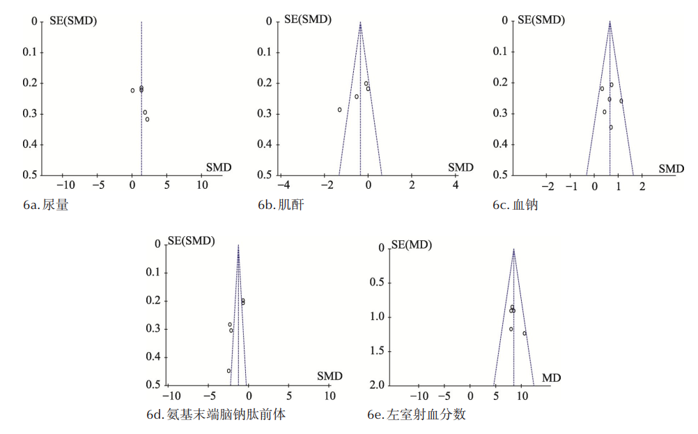
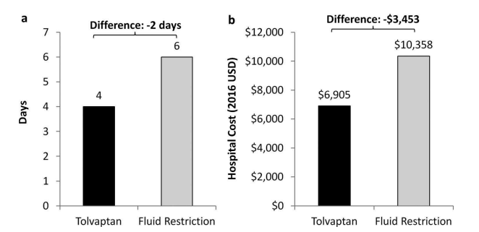
有效性
02
Meta分析显示：
托伐普坦在血钠水平、LVEF、尿量、肌酐水平等方面改善明显优于使用传统利尿剂的对照组，差异有统计学意义。托伐普坦可使心力衰竭合并利尿剂抵抗的患者得到更多的临床效益。
美国的一项研究显示，托伐普坦相比于袢利尿剂
能缩短住院时间 2 d且平均每位患者节约 3453 美元（33%）的住院费用。
张亚同,郑丽,朱翊,等. 托伐普坦治疗心力衰竭合并利尿剂抵抗疗效的Meta分析 [J]. 临床药物治疗杂志.； Dasta JF, Sundar S, Chase S, Lingohr-Smith M, Lin J. Economic impact of tolvaptan treatment vs. fluid restriction based on real-world data among hospitalized patients with heart failure and hyponatremia. Hosp Pract (1995). 2018 Oct

Slide 5
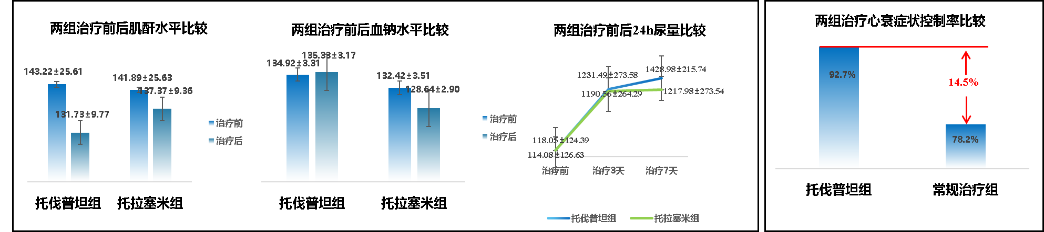
有效性
02
托伐普坦治疗慢性心衰急性发作的效果更好，更有效去除体液储留¹
托伐普坦提高心衰症状控制率²
临床指南/诊疗规范 | 年份 | 推荐内容
《中国心力衰竭诊断和治疗指南2024》 | 2024年 | 托伐普坦推荐用于常规利尿剂治疗效果不佳、有低钠血症或有肾功能损害倾向患者。（Ⅱa，B）
《中国心力衰竭基层诊疗与管理指南 （2024年）》 | 2024年 | 对于伴有低钠血症、顽固性水肿或常规利尿剂治疗效果不佳的患者可使用托伐普坦。
《低钠血症的中国专家共识 》 | 2023年 | 高容量或者正常容量低钠血症，包括心力衰竭和 SIAD，可考虑使用血管加压素V2受体拮抗剂治疗，过程中应从小剂量起始。（证据等级:１b；推荐强度:A）
《慢性心力衰竭加重患者的综合管理中国专家共识》 | 2022年 | 推荐用于常规利尿剂治疗效果不佳、有低钠血症或有肾功能损害倾向患者（Ⅱ a，B）。
《中国心力衰竭患者离子管理专家共识》 | 2020年 | EVEREST研究发现心衰合并低钠血症患者长期应用托伐普坦能减少死亡率，使用时建议从低剂量开始滴定。
资料来源： 1、胡玲玲,任江华. 托伐普坦与托拉塞米治疗慢性心衰急性发作的疗效比较 [J]. 西南国防医药.；2、魏宇淼,陈芬,杨仕俊,等. 托伐普坦在重症心力衰竭容量控制及心衰症状改善中的疗效观察 [J]. 中国医院药学杂志, ；

Slide 6
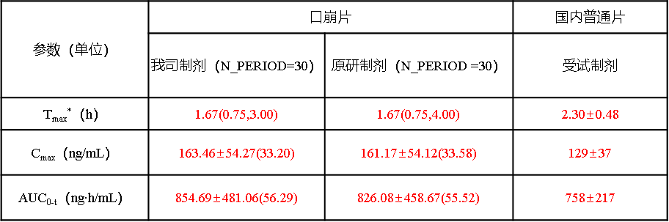
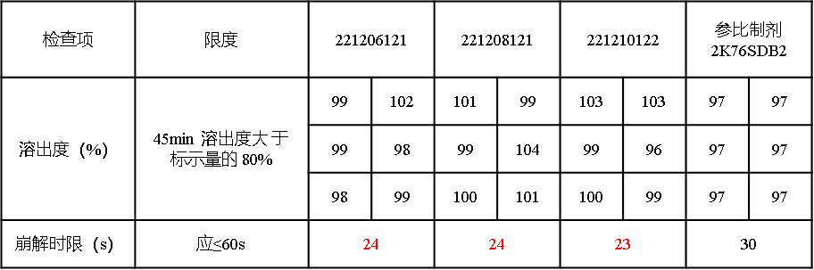
有效性
02
空腹受试者给予受试制剂、参比制剂及普通片后药代动力学参数汇总表
15mg 规格自研制剂与参比制剂检测结果对比
生物等效性研究结果显示：我司口崩片 T_{max}为1.67 h， AUC为：854.69±481.06 （ng.h/mL）；普通片 T_{max}为2.30 h， AUC为： 758±217 （ng.h/mL） ， 达峰时间缩短27.4%，生物利用度提高12.6%，生物利用度更高，起效更快。
托伐普坦口崩片的崩解时间在18~24秒，能实现快速崩解，无需水服，提高了吞咽困难患者用药依从性。
资料来源：1、《托伐普坦片在中国健康人群的人体药动学研究》；2、托伐普坦口崩片生物等效性（BE）研究报告

Slide 7
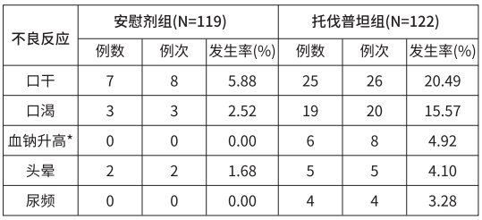
安全性
03
药品说明书收载的安全性信息
常见的不良反应：口干、口渴、血钠升高、头晕以及尿频等¹ 。
发生率≥3%的不良反应
国内外应用多年，安全性证据明确
未获知任何国家药监发布的关于托伐普坦片的安全性警告²⁻⁴。
目前国内有托伐普坦普通片上市，在国内适应症患者群体中的安全性和有效性明确。口崩片的有效成分、适应症和用法用量与普通片相同。托伐普坦口崩片首次于2019年在日本上市，目前在日本使用人数已超过普通片。
资料来源：1、托伐普坦口崩片说明书；2、国家药品监督管理局；3、欧盟药品管理局；4、美国食品药品监督管理局

Slide 8
创新性
04
托伐普坦口崩片的创新性
患者获益
口崩片的崩解时间在18~24秒，在口腔内无需水即可快速崩解，无需吞咽
满足心衰伴吞咽困难患者的用药需求，提高用药安全。
口崩片部分通过黏膜吸收，生物利用度更高（提高12.6%），减少肝脏首过效应的影响。
降低患者的肝脏负担
普通片规格为15mg/片，患者使用不便（为避免高钠血症风险，老年患者建议7.5mg开始服用），口崩片规格为7.5、15mg/片，满足不同群体需求。
肝损伤及老年患者用药更方便、更准确，避免过量用药导致风险。
口崩片达峰时间为1.67小时，比普通片缩短27.4%，起效速度快于普通片剂
药物能够更快、更有效地达到治疗浓度 ，患者用药后能更快缓解症状。

Slide 9
公平性
05
所治疗疾病对公共健康的影响
弥补药品目录短板
15%-30%（超过180万）心衰患者存在吞咽困难且误吸肺炎占死亡原因10-20%。普通片已经进入医保，口崩片以比普通片更低的价格进入医保能更好的满足心衰伴吞咽困难患者的治疗需求，对于这一群体更能体现公平性原则。
口崩片服用方便（无需用水）、更适合老人或合并卒中、阿尔茨海默病、精神疾病等患者以及无法获取水或紧急情况下（如急性低钠血症）等人群及场景的需求。纳⼊医保后可以很好地弥补这⼀⽬录空⽩，能够更好满足患者的临床实际需求。
符合“保基本”原则
便于临床管理
托伐普坦的认可度高，用法用量明确，适合基层医疗机构用药。口崩片在保持疗效的同时减少不良反应的发生，依从性更好，具有经济学优势。能更好保障参保人员的基本医疗需求，减少医保资金的支出，符合“保基本”原则。
患者服药简单，自行给药无需依赖医务人员；
滥用风险低：适应症和用法用量明确；
普通片最小规格为15mg/片，7.5mg/片用量需求的患者需要掰片，存在用药剂量不准确风险。口崩片新增7.5mg/片规格，避免大剂量造成用药风险。

